Slide 1
PODRIJETLO I ULOGA LATINSKOJG JEZIKA
Deana Karađole Radovčić, prof.

Slide 2
Indoevropski jezici
Latinski jezik spada italskoj skupini indoevropskih jezika.
U početku latinski jezik bio je samo jezik pokrajine LATIUM – Lacij, a zatim jezik svih pokorenih rimskih država.
Širenjem rimske vlasti i taj se jezik proširio, najprije na okolna plemena u Italiji, a zatim po gotovo cijeloj Evropi, SZ Aziji i sjevernoj Africi.

Slide 3
UTJECAJ LATINSKOG JEZIKA
Književnost
Zakone
Znanstveni termini
Razvoj gramatike
Širenje civilizacijskih dostignuća
Vokabular

Slide 4
RAZVITAK LATINSKOG PISMA
FENIČANI
tvorci alfabeta
GRCI
preuredili alfabet
ETRUŠČANI
preuzeli alfabet
LATINI – alfabet prilagodili svojim glasovnim osobinama i do kraja razvili latinsko pismo

Slide 5
RAZVOJ LATINSKOG JEZIKA
Tijekom svog razvoja bio je pod utjecajem drugih italskih dijalekata a ponajviše Grka i Etruščana.
Do sredine 3. st. pr. Kr. prevladavala je narodna usmena književnost.
3. st. pr. Kr. vrijeme početka književnosti.
Latinski jezik bio još neizgrađen i neprikladan za književnost.
Grčki jezik trgovina i osvajanja Latinski jezik

Slide 6
SERMO URBANUS gradski govor
Urbs – grad
književni latinski jezik – gramatika, poezija i proza
govor viših slojeva rimskog društva: političari, znanstvenici, književnici, carevi; svi oni na čijim djelima učimo latinski jezik

Slide 7
I nakon pada Zapadnog rimskog carstva 476. godine preživio i zadržao svoj klasični oblik.
Sve do kraja srednjeg vijeka (15.st.) u cijeloj se Evropi znanstvenici dopisuju na latinskom jeziku, službeni dokumenti pisani su upravo na latinskom, na latinskom pišu svi učeni ljudi, a zadržan je i u školama sve do današnjih dana.
Sve do 17. stoljeća latinski jezik ostaje službeni na sveučilištima diljem Evrope.
Latinski je službeni jezik Hrvatskog sabora do 1847. godine.

Slide 8
SERMO VULGARIS – vulgarni, pučki govor
Vulgus - puk
Govor nižih slojeva rimskog društva: vojnici, trgovci, robovi
Slabo zastupljen u književnosti
Tokom stoljeća prerasta u romanske jezike
ROMANSKI JEZICI: španjolski, talijanski, portugalski, francuski, rumunjski, katalonski, retoromanski

Slide 9
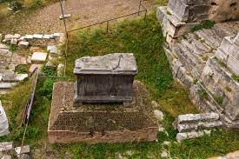
Najstariji spomenici na Latinskom jeziku:
Najstariji natpis iz grada Rima sadržava ulomak nekog sakralnog zakona i uklesan je na kamenom stupu ispod ploče od crnog mramora LAPIS NIGER, nađen na ForumRomanum, a potječe iz 6. stoljeća pr. Kr.

Slide 10
Iz 6. stoljeća pr. Kr. potječe i natpis na glinenoj posudi otkopanoj na brežuljku Kvirinalu,
Posuda poznata pod nazivom DUENOVA VAZA na kojoj piše:
„DUENOS MED FECED” – na latinskom jeziku: Bonus me fecit - Dobar me učinio“

Slide 11
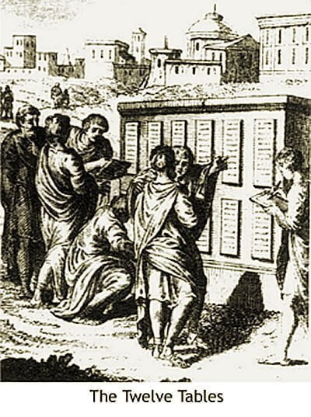
LEGES DUODECIM TABULARUM
Prvi i najvrjedniji spomenik rimske književnost jest Zakonik XII ploča – LEGES DUODECIM TABULARUM
predstavlja temelj rimskog građanskog prava.
Na zahtjev plebejaca, rimsko građansko pravo bilo je 451/450. godine pr. Kr. napisano na 12 brončanih ploča na Forum Romanum.
Ploče stajale na Forum sve dok Gali nisu zapalili Rim 390.godine pr. Kr.

Slide 12
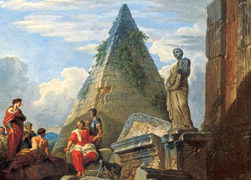

Slide 13
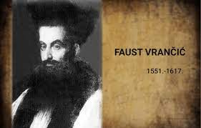
FAUST VRANČIĆ – HOMO VOLANS
rođen u Šibeniku 1551. godine
1616. godine sahranjen na Prviću gdje se nalazi memorijalni centar Faust Vrančić
Najglasovitiji Faustov izum je HOMO VOLANS –leteći čovjek
U svojoj knjizi MACCHINAE NOVAE prikazuje crteže svojih i tuđih izuma.
56 njegovih izuma i konstrukcija

Slide 14
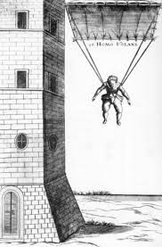
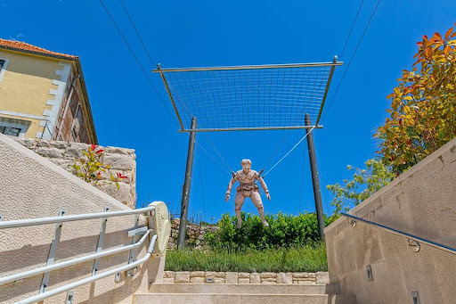
MACHINAE NOVAE

Slide 15
Na kraju svoje knjige Novi strojevi (Machinae novae) Faust Vrančić donosi popis svojih izuma, ali i crtež šibenske Katedrale koju naziva ukrasom svoje domovine.
Ova crkva nije moje otkriće, jer je sagrađena već prije stotinu pedeset godina. Međutim, jer je izvanredno lijepa i jer je neobična oblika, htio sam je kao ukras svoje domovine uvrstiti ovamo među svoja nova otkrića. Osim toga, jer je načinjena bez ikakve drvene građe, također nije kao ostale crkve nadsvođena ciglama, već je u potpunosti pokrivena velikim kamenjem postavljenim po dužini, koje se vidi kako s unutrašnje tako i s vanjske strane. Ostale će stvari prikazati slika.

Slide 16
